Slide 1
Интеграция урочной и внеурочной деятельности в формировании исследовательских компетентностей обучающихся

Slide 2
Базовые компетентности современного человека
информационная (умение искать, анализировать, преобразовывать, применять информацию для решения проблем);
Базовые компетентности современного человека
коммуникативная (умение эффективно сотрудничать с другими людьми);
самоорганизация (умение ставить цели, планировать, ответственно относиться к здоровью, полноценно использовать личностные ресурсы);
самообразование (готовность конструировать и осуществлять собственную образовательную траекторию на протяжении всей жизни, обеспечивая успешность и конкурентоспособность).

Slide 3
Содержание исследовательской компетентности
Исследовательская
компетентность
является примером
ключевой
компетенции
Совокупность знаний определенной области
Умения видеть и решать проблемы на основе выдвижения и обоснования гипотез
Умения ставить цель и планировать деятельность
Содержательные
элементы
исследовательской
компетентности
Умение осуществлять сбор и анализ необходимой информации
Умение выбирать наиболее оптимальные методы
Умение выполнять эксперимент
Умение представлять результаты исследования
Способность применять эти знания и умения в конкретной деятельности

Slide 4
Основание для интеграции
Урочная деятельность
УУД
Внеурочная деятельность
Универсальные учебные действия – элемент преемственности урочной и внеурочной деятельности обеспечивают целостность содержания образования

Slide 5
Основные понятия
Внеурочная деятельность - это образовательная деятельность, осуществляемая в формах, отличных от классно-урочной, и направленная на достижение планируемых результатов освоения основной образовательной программы
Урочная деятельность – это образовательная деятельность в рамках учебного плана по предметным областям, организуемая в классно-урочной форме
Процесс интеграции представляет собой объединение в единое целое ранее разрозненных частей и элементов системы на основе их взаимозависимости и взаимодополняемости; сущность процесса интеграции – качественные преобразования внутри каждого элемента, входящего в систему.

Slide 6
Уровни интеграции
Низкий уровень интеграции характеризуется полным отсутствием целенаправленности связи урочных и внеурочных занятий. Эти виды занятий функционируют независимо друг от друга. Например, если использовать на уроке дополнительный учебный материал, получаемый школьниками на внеурочных занятиях. Или, наоборот, в ходе кружковой работы ученики используют знания, умения и навыки, полученные на уроках.
Средний уровень интеграции характеризуется целенаправленной, но односторонней связью внеурочных занятий с урочными, или, наоборот, урочных занятий с внеурочными. Например, можно запланировать изготовление наглядных пособий, творческих заданий, докладов и т.п. со школьниками на кружковых занятиях, чтобы в дальнейшем применить их в урочной работе.
Высокий уровень интеграции достигается тогда, когда целенаправленно спланированы связи между урочными и внеурочными занятиями. Учителю целесообразно составить первоначально календарно-тематический план уроков по предмету, а затем, изучив возможности интеграции урока с различными формами внеурочных занятий, осуществить параллельное планирование таковых в соответствии с составленным планом проведения урочных занятий.

Slide 7
УУД, необходимые для успешного осуществления учебно-исследовательской деятельности
Постановка проблемы и аргументирование ее актуальности
Формулировка гипотезы исследования и раскрытие замысла – сущности будущей деятельности
Планирование исследовательских работ и выбор необходимого инструментария
Собственно проведение исследования с обязательным поэтапным контролем и коррекцией результатов работ
Оформление и представление результатов учебно-исследовательской деятельности
(Примерная основная образовательная программа основного общего образования)

Slide 8
Формы организации учебно-исследовательской деятельности на урочных занятиях
Урок-исследование
Урок-лаборатория
Урок-творческий отчет
Урок изобретательства
Урок «Удивительное - рядом»
Урок - рассказ об ученых
Урок – защита исследовательских проектов
Урок – экспертиза
Урок «Патент на открытие»
Урок открытых мыслей

Slide 9
Формы организации учебно-исследовательской деятельности на урочных занятиях
Учебный эксперимент, который позволяет организовать освоение таких элементов исследовательской деятельности, как планирование и проведение эксперимента, обработка и анализ его результатов
Домашнее задание исследовательского характера может сочетать в себе разнообразные виды, причем позволяет провести учебное исследование, достаточно протяженное во времени

Slide 10
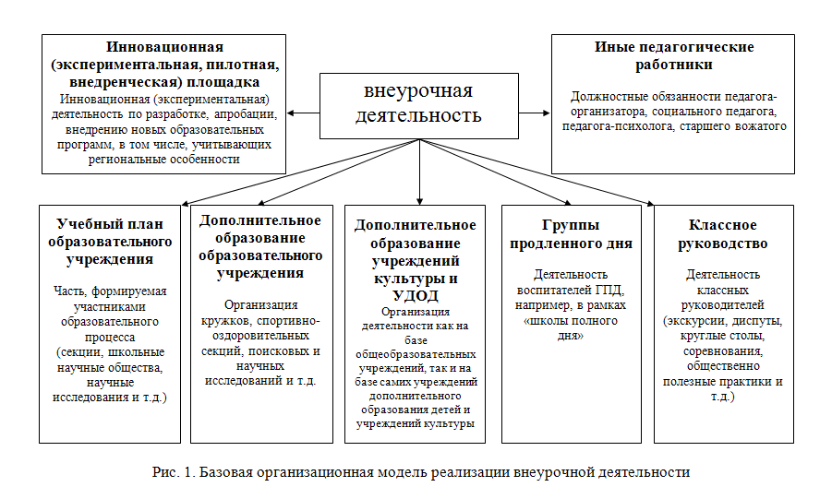
Организационная модель внеурочной деятельности

Slide 11
Формы организации учебно-исследовательской деятельности на внеурочных занятиях
Исследовательская практика
Образовательные экспедиции – походы, поездки, экскурсии
Факультативные занятия, предполагающие углубленное изучение предмета
Ученическое научно-исследовательское общество
Участие обучающихся в олимпиадах, конкурсах конференциях, предполагает выполнение ими учебных исследований или их элементов в рамках данных мероприятий

Slide 12
Содержание, формируемое на уроке
Понимание структуры исследовательской деятельности
Умение видеть проблему
Умение выдвигать гипотезу
Умение ставить цель и планировать деятельность
Умение выбирать оптимальные методы исследования
Владеть методами исследования
Соотносить полученный результат с гипотезой
Делать выводы
Презентовать результаты своей деятельности

Slide 13
Содержание, формируемое на уроке
Методы исследовательской деятельности:
Наблюдение
Сравнение
Измерение
Эксперимент
Абстрагирование
Анализ
Синтез
Обобщение

Slide 14
Содержание, формируемое во внеурочной деятельности
Углубленное изучение теории
Возможности самопрезентации (социальных практик)
Расширенное изучение теории
Возможности проведения экспериментов без ограничения времени
Наличие оборудования, позволяющего проводить нестандартные эксперименты
Наличие оборудования, позволяющего изобретать модели, наглядные пособия
Возможности работать с различными источниками информации
Возможности консультационного общения с учеными

Slide 15
Механизмы интеграции:
разработка совместных программ;
реализация проектов, отдельных дел и акций;
кооперация ресурсов и обмен ресурсами (интеллектуальными, кадровыми, информационными, материально-техническими);
предоставление услуг (консультативных, информационных, технических и др.);
взаимообучение специалистов, обмен передовым опытом;
.
:

Slide 16
Модель интеграции урочной и внеурочной деятельности в формировании исследовательских компетентностей учащихся
Исследовательские лаборатории
Факультативные занятия
Библиотечные уроки
Исследователь
ские экскурсии
УРОК
ШНОУ
Конкурсы и олимпиады
Летний профильный лагерь
Интенсивные школы

